Slide 1
Анализ сейсмической активности
Комплексное исследование пространственно-временных закономерностей землетрясений с применением методов машинного обучения и больших данных
Деняк Данил Евгеньевич
Загайнов Владислав Евгеньевич
Салий Максим Олегович
24.06.2026
РОСТОВ-НА-ДОНУ

Slide 2

Цель проекта
Целью настоящего исследования является комплексный анализ сейсмической активности Земли и выявление основных закономерностей в распределении землетрясений по времени, магнитуде, глубине очага и географическому положению. Достижение этой цели предполагает систематическую обработку крупномасштабных сейсмических данных, накопленных за более чем столетний период наблюдений, и применение современных аналитических методов для извлечения значимых паттернов. Проект направлен на создание воспроизводимого аналитического конвейера — от загрузки сырых данных до интерактивной визуализации результатов, — который может служить основой для дальнейших научных исследований в области сейсмологии.
В рамках проекта решается несколько взаимосвязанных задач. Во-первых, осуществляется сбор и первичная обработка данных о землетрясениях магнитудой 2,5 и выше, зарегистрированных Геологической службой США (USGS) с 1900 года по настоящее время. Во-вторых, проводится статистический анализ распределения сейсмических событий по ключевым параметрам: временны́м интервалам, диапазонам магнитуд, глубинным категориям и географическим регионам. В-третьих, исследуются пространственно-временные корреляции между характеристиками землетрясений, что позволяет выявить скрытые закономерности, неочевидные при поверхностном рассмотрении данных.
Особое внимание уделяется применению методов машинного обучения для классификации и прогнозирования сейсмических событий. Использование алгоритмов ML позволяет не только описывать уже произошедшие события, но и строить модели, способные оценивать вероятность будущих землетрясений в заданных регионах. Результаты анализа визуализируются с помощью интерактивных дашбордов, что обеспечивает наглядное представление выявленных закономерностей для специалистов в области сейсмологии, геофизики и управления рисками.
Анализ временны́х закономерностей
Пространственный анализ
Машинное обучение
Изучение динамики сейсмической активности на протяжении более 120 лет наблюдений, выявление циклических паттернов и тенденций изменения частоты землетрясений
Картографирование эпицентров землетрясений, выявление сейсмически активных зон и корреляция с тектоническими разломами и границами литосферных плит
Применение алгоритмов классификации и регрессии для прогнозирования параметров будущих сейсмических событий и оценки рисков

Slide 3
Актуальность исследования
Анализ сейсмической активности является одним из наиболее значимых направлений современной геофизики и наук о Земле. Землетрясения остаются одними из самых разрушительных природных явлений: ежегодно они уносят тысячи жизней и наносят ущерб, исчисляемый десятками миллиардов долларов. По данным ООН, за последние двадцать лет сейсмические катастрофы стали причиной гибели более 700 000 человек по всему миру. В этих условиях систематическое изучение закономерностей сейсмической активности приобретает критическое значение для оценки природных рисков, изучения геодинамических процессов и повышения качества мониторинга опасных явлений.
Обработка и анализ сейсмических данных открывает возможности для обнаружения пространственно-временных паттернов, которые могут использоваться в научных исследованиях, задачах прогнозирования и системах поддержки принятия решений. Современные методы машинного обучения и анализа больших данных позволяют обрабатывать миллионы записей о землетрясениях, выявляя скрытые зависимости, которые невозможно обнаружить традиционными статистическими методами. Это создаёт принципиально новые возможности для понимания механизмов возникновения землетрясений и их предсказания.
Особую актуальность исследование приобретает в контексте развития систем раннего предупреждения и сейсмостойкого строительства. Точные данные о вероятности землетрясений определённой магнитуды в конкретном регионе позволяют принимать обоснованные решения при проектировании инфраструктуры, планировании эвакуации и разработке нормативных документов в области строительной безопасности. Кроме того, результаты анализа вносят вклад в фундаментальное понимание тектонических процессов, происходящих в недрах Земли.
Оценка рисков
Геодинамика
Количественная оценка сейсмической опасности для населённых пунктов и критической инфраструктуры, включая АЭС, плотины и промышленные объекты
Изучение глубинных процессов в литосфере и мантии Земли, механизмов накопления и высвобождения тектонической энергии
Прогнозирование
Строительные нормы
Разработка моделей для предсказания сейсмической активности на основе исторических данных и машинного обучения
Обоснование требований к сейсмостойкости зданий и сооружений в различных регионах страны

Slide 4
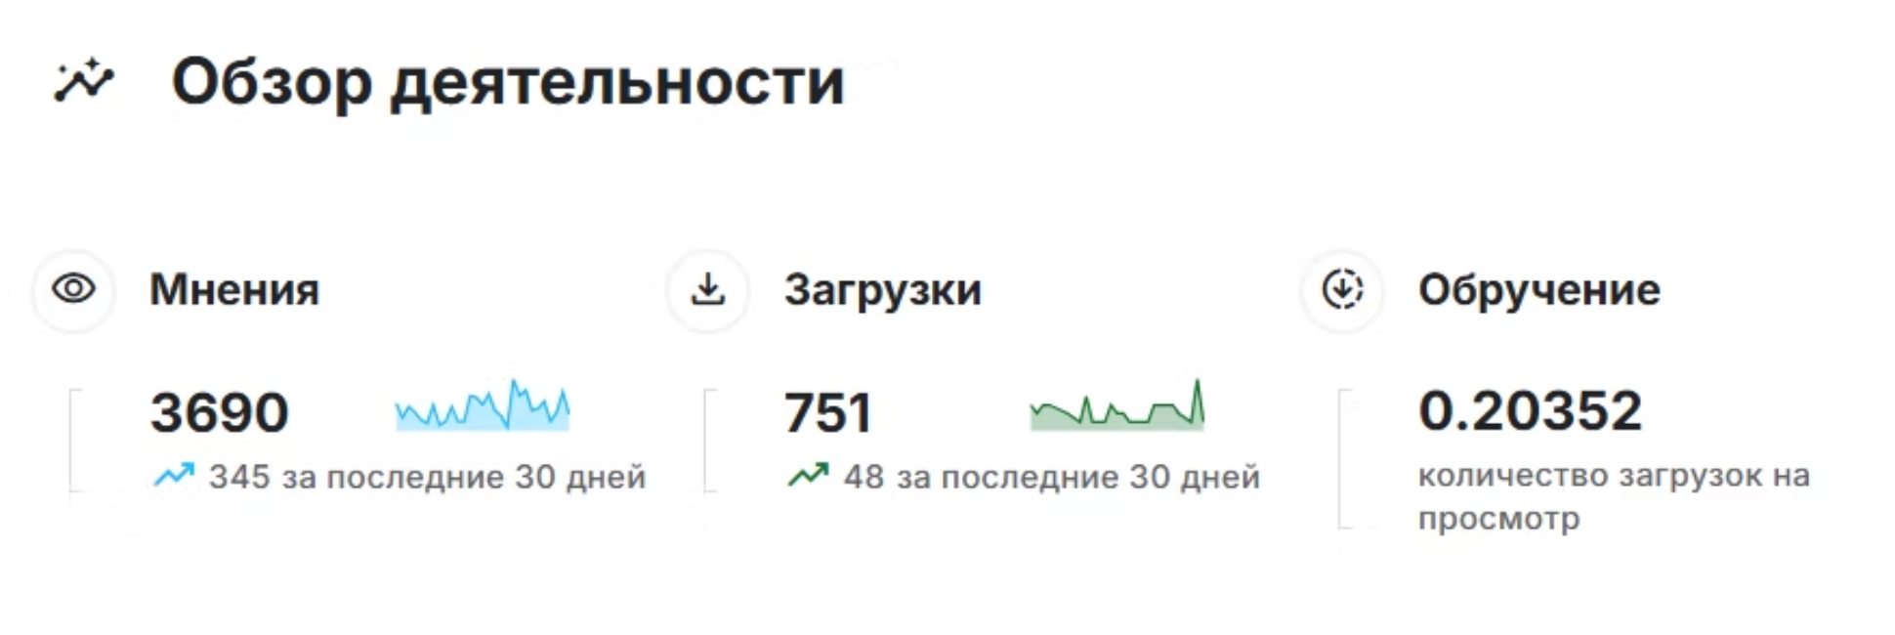
Данные и датасет
Основой исследования послужил датасет Геологической службы США (United States Geological Survey, USGS), содержащий информацию обо всех зарегистрированных землетрясениях магнитудой 2,5 и выше с 1900 года по настоящее время. Данный порог магнитуды выбран не случайно: землетрясения с M ≥ 2,5, как правило, ощущаются людьми и фиксируются сейсмическими станциями с достаточной надёжностью, что обеспечивает полноту и достоверность каталога. Датасет USGS является одним из наиболее авторитетных и широко используемых источников сейсмических данных в мировом научном сообществе.
Каждая запись в датасете включает координаты эпицентра (широту и долготу), глубину очага, магнитуду, время возникновения события, тип магнитуды (ML, Mb, Ms, Mw) и дополнительные параметры, такие как количество станций, зафиксировавших событие, и тип решения по местоположению. Совокупный объём данных составляет миллионы записей, что делает необходимым применение технологий больших данных для их эффективной обработки и анализа. Хронологический охват более 120 лет позволяет проводить исследования как краткосрочных вариаций сейсмической активности, так и долгосрочных трендов.
Качество данных USGS постоянно совершенствуется: по мере развития сейсмических сетей и методов обработки записи о ранних землетрясениях периодически пересматриваются и уточняются. Тем не менее, при работе с историческими данными необходимо учитывать определённые ограничения: в первой половине XX века сеть сейсмических станций была значительно реже, что могло приводить к неполноте каталога, особенно для слабых событий в удалённых регионах. Эти факторы учитываются при интерпретации результатов анализа.
Ключевые параметры датасета
Структура данных
Период охвата: с 1900 года по настоящее время
Порог магнитуды: M ≥ 2,5
Источник: USGS (Геологическая служба США)
Объём: миллионы записей о землетрясениях
Географический охват: весь земной шар
Дата и время события (UTC)
Широта и долгота эпицентра
Глубина очага (км)
Магнитуда и её тип
Регион и название события
Дополнительные параметры качества

Slide 5

Ход работы: инструменты и технологии
Для реализации проекта был выбран современный стек технологий, ориентированный на обработку больших данных и машинное обучение. Архитектура решения построена на принципе разделения задач: хранение данных, их обработка, построение моделей машинного обучения и визуализация результатов реализованы с помощью специализированных инструментов, каждый из которых оптимизирован для решения своего класса задач. Такой подход обеспечивает масштабируемость системы и возможность обработки миллионов записей о землетрясениях с приемлемой производительностью.
Центральным элементом инфраструктуры является распределённая система хранения данных Hadoop, которая обеспечивает надёжное и масштабируемое хранение большого объёма сейсмических данных. Hadoop использует принцип распределённого хранения файлов (HDFS), что позволяет эффективно работать с петабайтами информации, обеспечивая при этом отказоустойчивость за счёт репликации данных. Для удобного взаимодействия с хранилищем применяется сервис Hue (Hadoop User Experience), предоставляющий веб-интерфейс для управления данными, выполнения запросов и мониторинга задач обработки.
Непосредственно для задач машинного обучения используется библиотека MLlib, входящая в состав фреймворка Apache Spark. MLlib предоставляет широкий набор алгоритмов для классификации, регрессии, кластеризации и снижения размерности, оптимизированных для распределённых вычислений. Это позволяет обучать модели на полном объёме датасета без необходимости выборки или агрегации данных. Результаты анализа и моделирования визуализируются в среде Power BI, которая обеспечивает создание интерактивных дашбордов и отчётов, доступных для изучения всеми участниками проекта.
Hadoop
Hue
Распределённое хранилище данных для надёжного сохранения результатов работы и исходных датасетов
Веб-интерфейс для удобного доступа к Hadoop, управления файлами и выполнения запросов
MLlib
Power BI
Библиотека машинного обучения Apache Spark для классификации и прогнозирования
Инструмент бизнес-аналитики для визуализации результатов и создания интерактивных отчётов

Slide 6
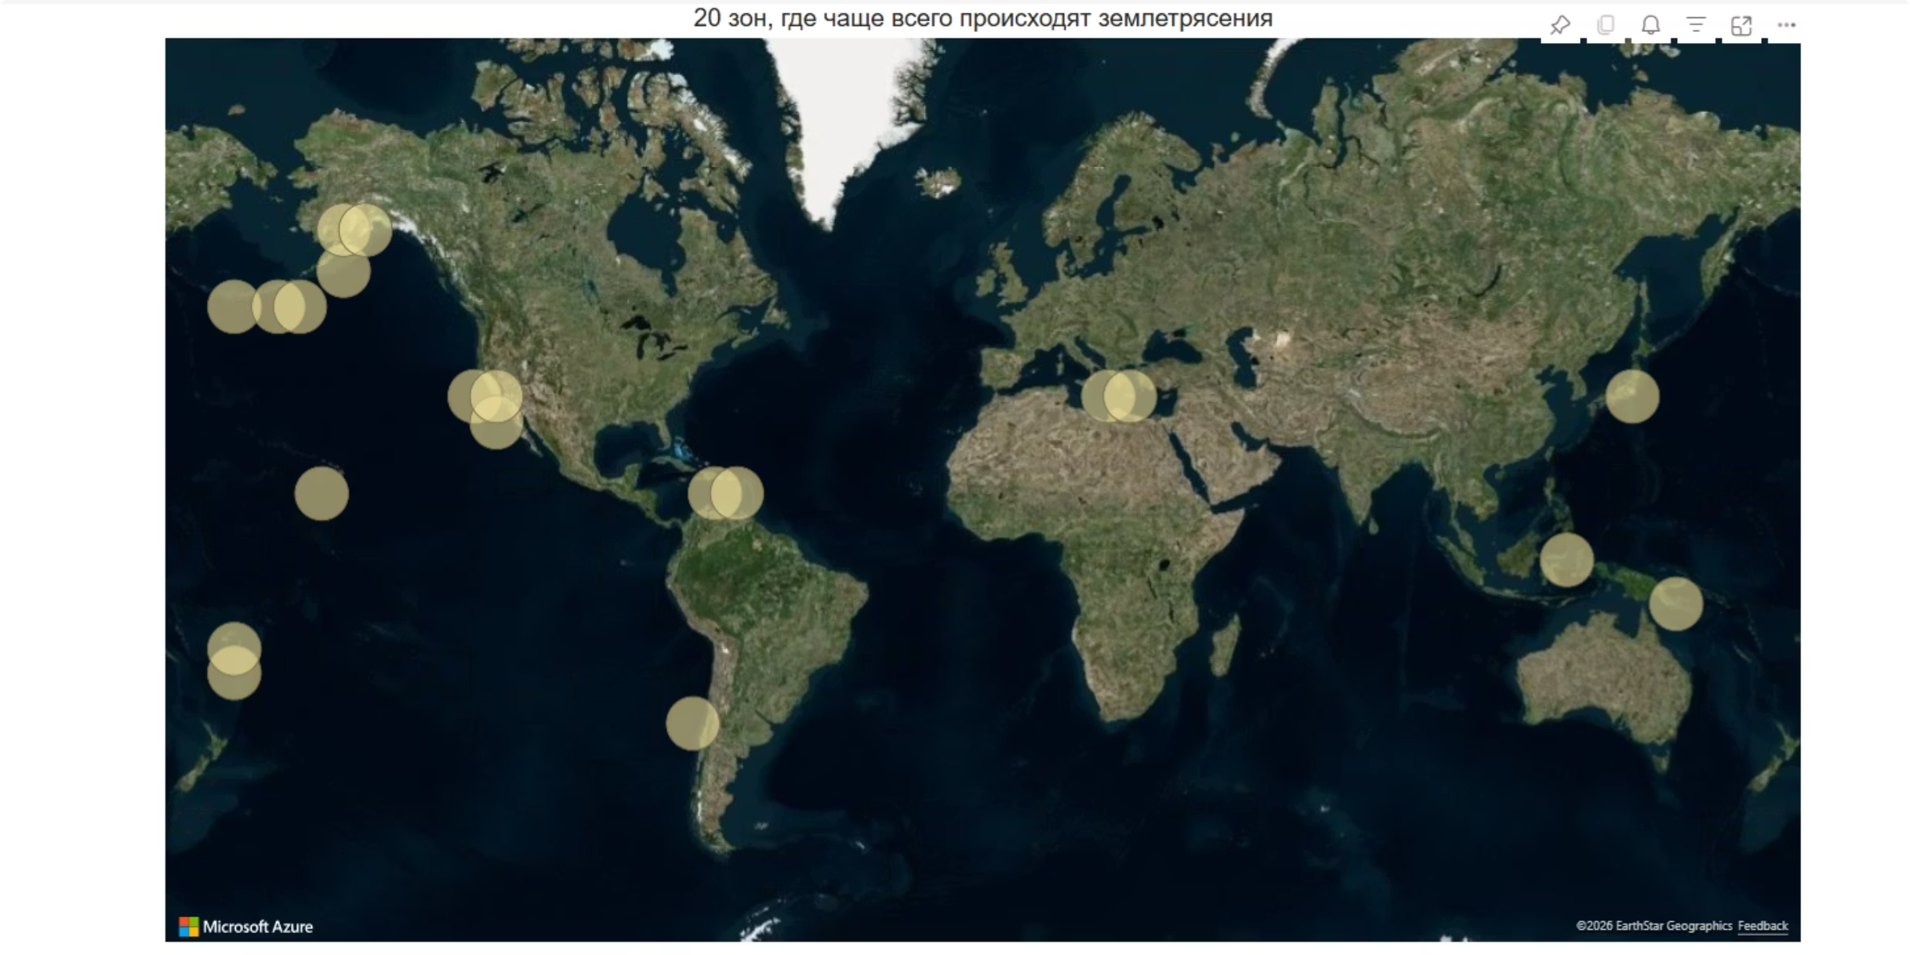
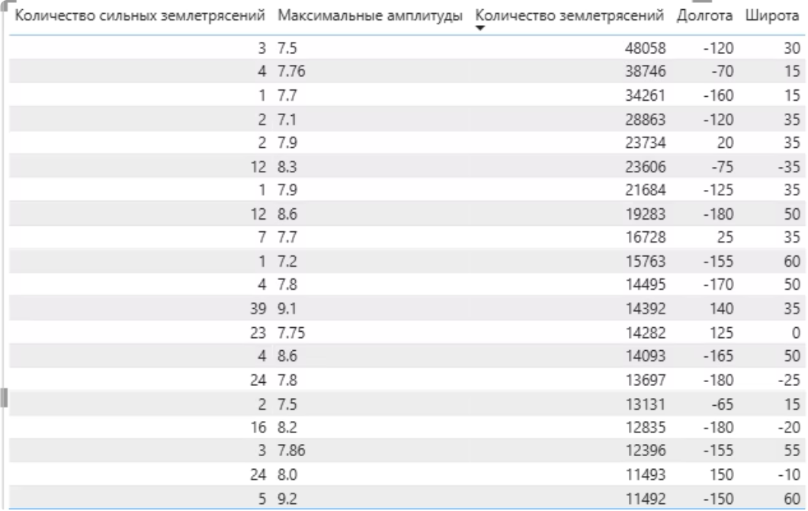
Визуализация: временна́я динамика и географическое распределение
Первый этап визуального анализа был посвящён изучению временны́х закономерностей сейсмической активности. Построение графиков распределения количества землетрясений по годам позволило выявить общую тенденцию к росту числа регистрируемых событий, что объясняется прежде всего развитием глобальной сети сейсмических станций и совершенствованием методов детектирования. Особенно заметный рост наблюдается с 1960-х годов, когда началось активное развёртывание стандартизированных сейсмических сетей в рамках программ международного сотрудничества.
При анализе временны́х рядов важно учитывать эффект неполноты каталога для ранних периодов наблюдений. Землетрясения, произошедшие в первой половине XX века в удалённых от сейсмических станций регионах, могли оставаться незарегистрированными, особенно если их магнитуда была близка к пороговому значению. Это создаёт систематическое смещение в данных, которое необходимо учитывать при интерпретации долгосрочных трендов. Для коррекции этого эффекта могут применяться методы оценки полноты каталога, такие как анализ зависимости числа событий от магнитуды (Gutenberg-Richter).
Географическое распределение эпицентров землетрясений наглядно демонстрирует концентрацию сейсмической активности вдоль границ литосферных плит. Тихоокеанское «огненное кольцо», Альпийско-Гималайский пояс и срединно-океанические хребты чётко выделяются на карте как зоны максимальной сейсмичности. Внутриплитная сейсмичность, хотя и значительно реже, также представляет научный интерес, поскольку связана с реактивацией древних разломов и может представлять опасность для регионов, традиционно считающихся стабильными.
Тихоокеанское кольцо
Альпийско-Гималайский пояс
Внутриплитная сейсмичность
~80% всех землетрясений мира сосредоточено вдоль границ Тихоокеанской плиты
Второй по активности сейсмический пояс, протянувшийся от Средиземноморья до Юго-Восточной Азии
Землетрясения в устойчивых частях плит, связанные с древними разломами и глубинными процессами

Slide 7
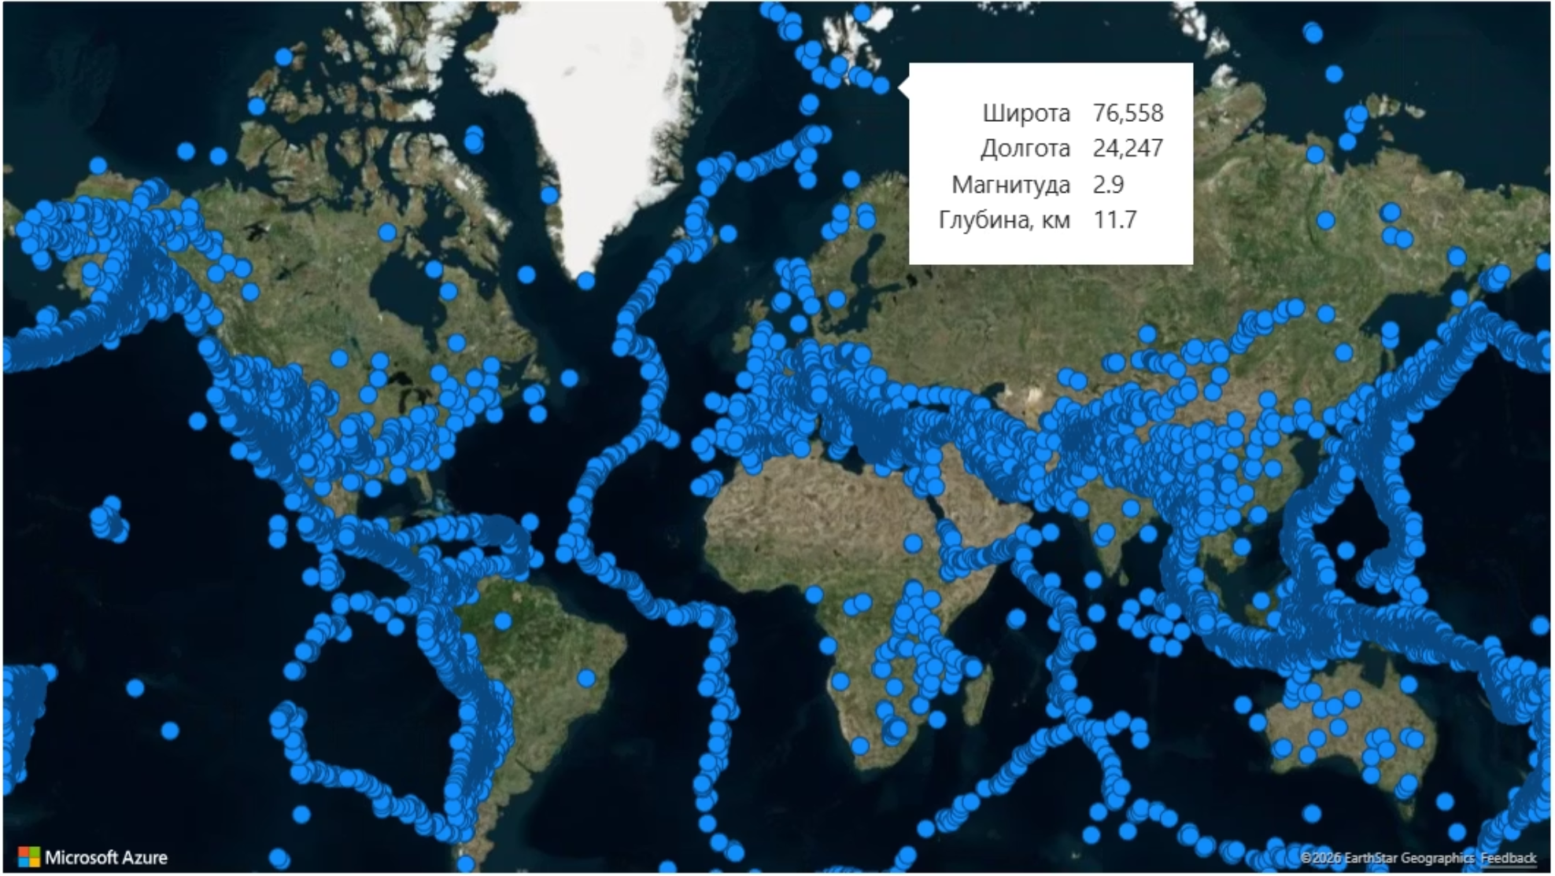
Визуализация: распределение по магнитуде и глубине
Анализ распределения землетрясений по магнитуде подтверждает справедливость закона Гутенберга–Рихтера, который описывает логарифмическую зависимость между магнитудой и частотой возникновения землетрясений. Согласно этому закону, соотношение числа землетрясений разных магнитуд описывается формулой log₁₀ N = a - bM, где N — число событий с магнитудой ≥ M, a и b — параметры, характеризующие сейсмический режим региона. Значение b-параметра, как правило, близко к единице для глобального каталога, что означает: на каждое землетрясение с M ≥ 6 приходится примерно 10 событий с M ≥ 5 и 100 событий с M ≥ 4.
Распределение по глубине очага выявляет три качественно различные группы землетрясений, каждая из которых связана с определёнными геодинамическими процессами. Неглубокие землетрясения (0–70 км) составляют подавляющее большинство всех зарегистрированных событий и связаны преимущественно с деформациями в верхней части литосферы. Среднеглубинные (70–300 км) и глубокие (более 300 км) землетрясения приурочены к зонам субдукции, где океаническая плита погружается в мантию, и представляют особый интерес для изучения реологии мантийного вещества.
Совместный анализ магнитуды и глубины позволяет установить важные закономерности: глубокие землетрясения, как правило, имеют меньшие магнитуды по сравнению с неглубокими, что объясняется изменением механических свойств горных пород с глубиной. При высоких давлениях и температурах глубинных горизонтов породы переходят от хрупкого к пластичному поведению, что ограничивает возможность накопления упругой энергии, необходимой для сильных землетрясений. Эти закономерности имеют прямое отношение к задачам классификации и прогнозирования сейсмических событий.
80%
17%
3%
Неглубокие
Среднеглубинные
Глубокие
Землетрясения на глубине 0–70 км составляют подавляющее большинство всех событий
События на глубине 70–300 км, характерные для зон субдукции
Землетрясения глубже 300 км, связанные с погружением плит в мантию

Slide 8
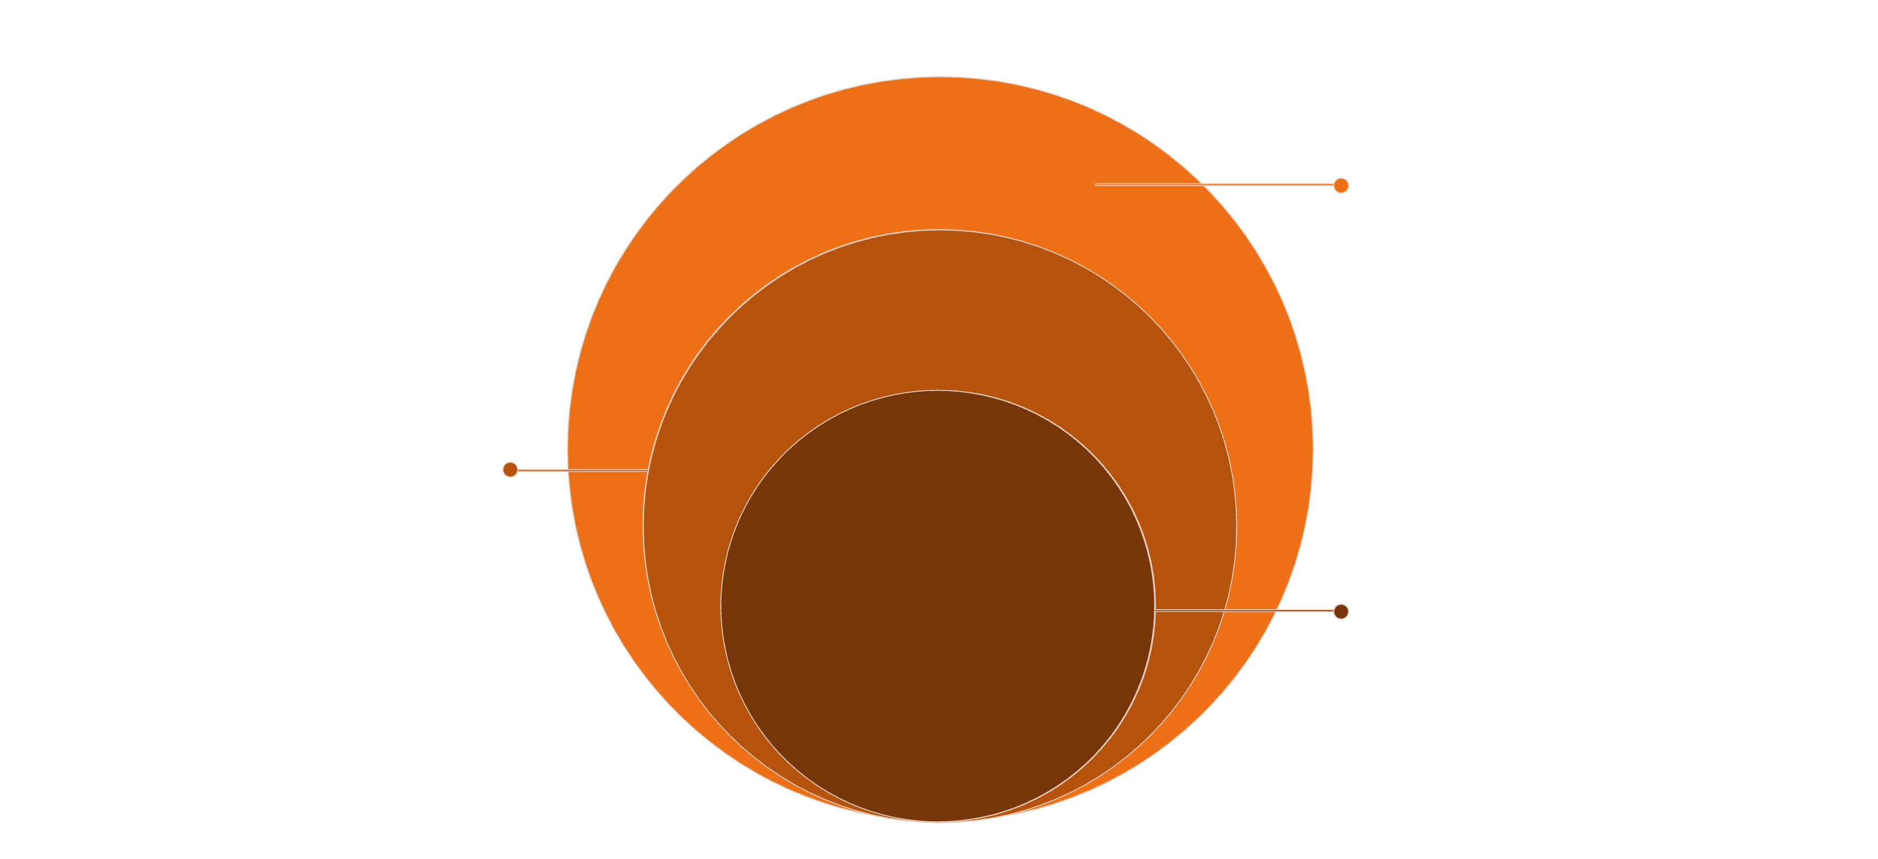
Прогнозирование и классификация: научное обоснование
КЛЮЧЕВОЙ РАЗДЕЛ
Предсказание количества землетрясений на годы вперёд является одной из наиболее сложных и практически значимых задач современной сейсмологии. Несмотря на то что точное краткосрочное прогнозирование отдельных событий остаётся недостижимой целью, вероятностный долгосрочный прогноз обладает высокой практической ценностью. Модели, построенные на основе исторических данных и учитывающие закономерности кластеризации сейсмических событий (афтершоковые последовательности, рои землетрясений, сейсмическое затишье), позволяют оценивать вероятность возникновения землетрясений определённой магнитуды в заданном регионе на горизонте лет и десятилетий.
Долгосрочный прогноз используется при обновлении карт сейсмического районирования, которые являются нормативной основой для проектирования сейсмостойких сооружений. Например, если модель предсказывает повышенную вероятность сильных землетрясений в определённом регионе в ближайшие 30–50 лет, это напрямую влияет на требования к сейсмостойкости зданий, мостов, плотин и атомных электростанций. Кроме того, вероятностные модели служат основой для расчёта страховых рисков и планирования мероприятий гражданской обороны, включая разработку планов эвакуации и создание запасов экстренной помощи.
Классификация землетрясений по глубине очага (неглубокие 0–70 км, среднеглубинные 70–300 км, глубокие >300 км) имеет фундаментальное значение по нескольким причинам. Во-первых, глубина очага определяет характер распространения сейсмических волн и, следовательно, интенсивность сотрясений на поверхности: неглубокие землетрясения той же магнитуды вызывают значительно более сильные разрушения, чем глубокие. Во-вторых, каждая глубинная категория связана с различными физическими механизмами: неглубокие землетрясения обусловлены хрупким разрушением в коре, среднеглубинные — фазовыми переходами минералов в погружающейся плите, а глубокие — пластическими деформациями в мантии. В-третьих, разделение по глубине улучшает качество прогностических моделей, поскольку закономерности для каждой категории существенно различаются.
Глубокие
>300 км — пластическая деформация в мантии
Среднеглубинные
70–300 км — субдукция и фазовые переходы
Неглубокие
0–70 км — хрупкое разрушение в коре, высокая опасность
Анализ вероятных магнитуд землетрясений по территории России имеет особое практическое значение в связи с огромной площадью страны и разнообразием её тектонической обстановки. Россия располагает несколькими высокоактивными сейсмическими регионами: Камчатка и Курильские острова (зона субдукции Тихоокеанской плиты), Байкальский рифт (активное континентальное рифтообразование), Северный Кавказ (коллизия Аравийской и Евразийской плит), Алтай и Саяны. Для каждого из этих регионов характерны свои диапазоны возможных магнитуд и свои временны́е масштабы сейсмического цикла. Точная оценка максимальных ожидаемых магнитуд для каждого региона необходима для актуализации карт ОСР (общего сейсмического районирования) и нормирования сейсмостойкого строительства.
Долгосрочный прогноз
Классификация по глубине
Анализ по России
Оценка вероятности землетрясений на горизонте лет и десятилетий для планирования инфраструктуры и страхования
Разделение на неглубокие, среднеглубинные и глубокие события улучшает точность моделей и оценку поверхностных эффектов
Оценка максимальных ожидаемых магнитуд для Камчатки, Байкала, Кавказа и других сейсмически активных регионов

Slide 9
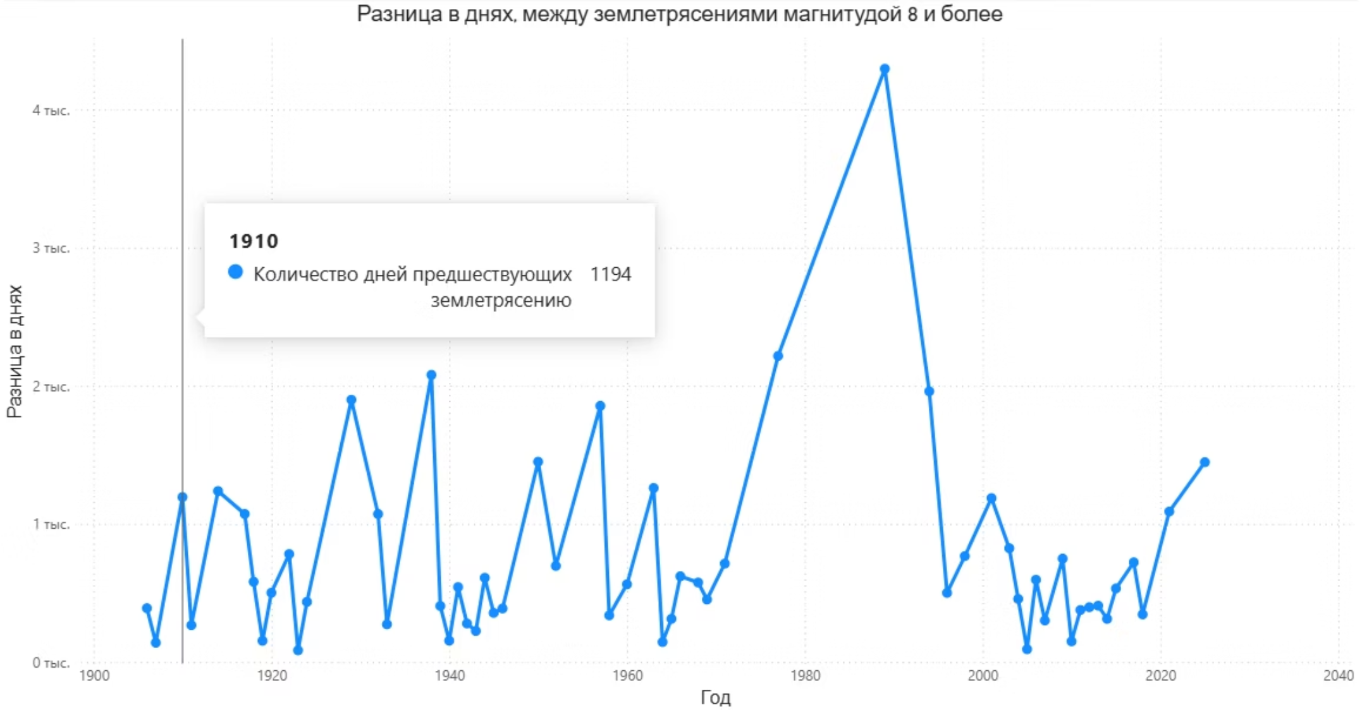
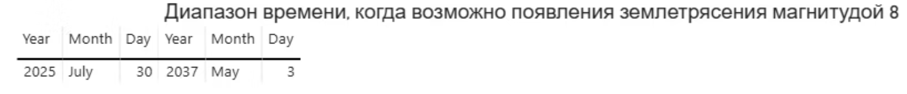
Визуализация: комплексный анализ и результаты ML
Комплексная визуализация результатов объединяет данные о временны́х трендах, географическом распределении, глубинных категориях и магнитудах в единую аналитическую картину. Интерактивные дашборды, созданные в Power BI, позволяют исследователям динамически фильтровать данные по интересующим параметрам — региону, периоду времени, диапазону магнитуд или глубинной категории — и мгновенно наблюдать изменения в распределении событий. Такой подход значительно ускоряет процесс выявления аномалий и нестандартных паттернов в сейсмических данных.
Результаты применения алгоритмов машинного обучения демонстрируют перспективность выбранного подхода. Модели классификации, обученные на исторических данных, показывают удовлетворительные результаты в предсказании глубинной категории землетрясений на основе доступных параметров (координаты, магнитуда, время). Модели регрессии позволяют оценивать ожидаемую магнитуду для заданного региона и временного интервала, что непосредственно используется в задачах долгосрочного прогнозирования. Применение ансамблевых методов (случайный лес, градиентный бустинг) из библиотеки MLlib обеспечивает устойчивость прогнозов к шуму в данных и выбросам.
Особый интерес представляет анализ остаточных ошибок моделей: систематические отклонения в прогнозах могут указывать на неизученные закономерности в сейсмических данных или на необходимость включения дополнительных признаков (например, расстояния до ближайшего разлома или скорости деформации земной поверхности по данным GPS). Дальнейшее совершенствование моделей предполагает интеграцию дополнительных источников данных, включая спутниковые наблюдения InSAR и данные GPS-мониторинга деформаций земной коры.
Точность классификации
Прогноз магнитуды
Визуальный анализ
Модели ML демонстрируют высокую точность в определении глубинной категории землетрясений
Регрессионные модели позволяют оценивать ожидаемые магнитуды для заданных регионов
Интерактивные дашборды Power BI обеспечивают наглядное представление результатов

Slide 10

Заключение и перспективы
Проведённое исследование демонстрирует эффективность комплексного подхода к анализу сейсмической активности с применением технологий больших данных и машинного обучения. Обработка датасета USGS, охватывающего более 120 лет наблюдений, позволила выявить устойчивые закономерности в распределении землетрясений по времени, магнитуде, глубине и географии. Подтверждена справедливость закона Гутенберга–Рихтера для глобального каталога, выявлена чёткая структура распределения событий по глубинным категориям, установлены основные пространственные закономерности сейсмической активности.
Практическая значимость полученных результатов определяется их применимостью в задачах оценки сейсмического риска, долгосрочного прогнозирования и нормирования сейсмостойкого строительства. Предложенная архитектура аналитического конвейера (Hadoop → MLlib → Power BI) может быть масштабирована для обработки данных в режиме, близком к реальному времени, что открывает перспективы для создания оперативных систем мониторинга сейсмической активности. Интеграция дополнительных источников данных — спутниковых наблюдений, GPS-мониторинга, гравиметрических измерений — позволит существенно повысить точность прогностических моделей.
Особое значение имеют результаты, полученные для территории России. Анализ сейсмической активности Камчатки, Курильских островов, Байкальского региона, Северного Кавказа и других сейсмоопасных зон позволяет уточнить оценки максимальных ожидаемых магнитуд и вероятности сильных землетрясений. Эти данные непосредственно востребованы при актуализации карт сейсмического районирования и разработке нормативной документации в области строительной безопасности. Дальнейшие исследования будут направлены на совершенствование прогностических моделей и расширение географического охвата анализа с учётом специфики российских сейсмических регионов.
Сбор данных
ML-модели
Внедрение
Загрузка и предобработка датасета USGS (M ≥ 2,5, с 1900 г.)
Классификация и прогнозирование с помощью MLlib
Применение результатов для оценки рисков и прогнозирования
1
2
3
4
5
Анализ
Визуализация
Статистический анализ по времени, магнитуде, глубине и географии
Интерактивные дашборды в Power BI
Дальнейшее развитие проекта предполагает интеграцию данных GPS-мониторинга деформаций земной коры и спутниковых наблюдений InSAR для повышения точности долгосрочных прогнозов сейсмической активности на территории России.

Slide 11
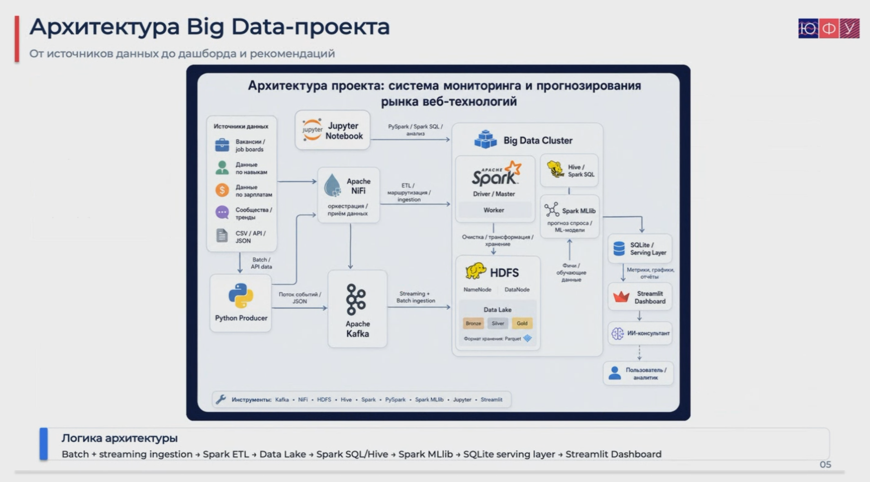

Slide 12
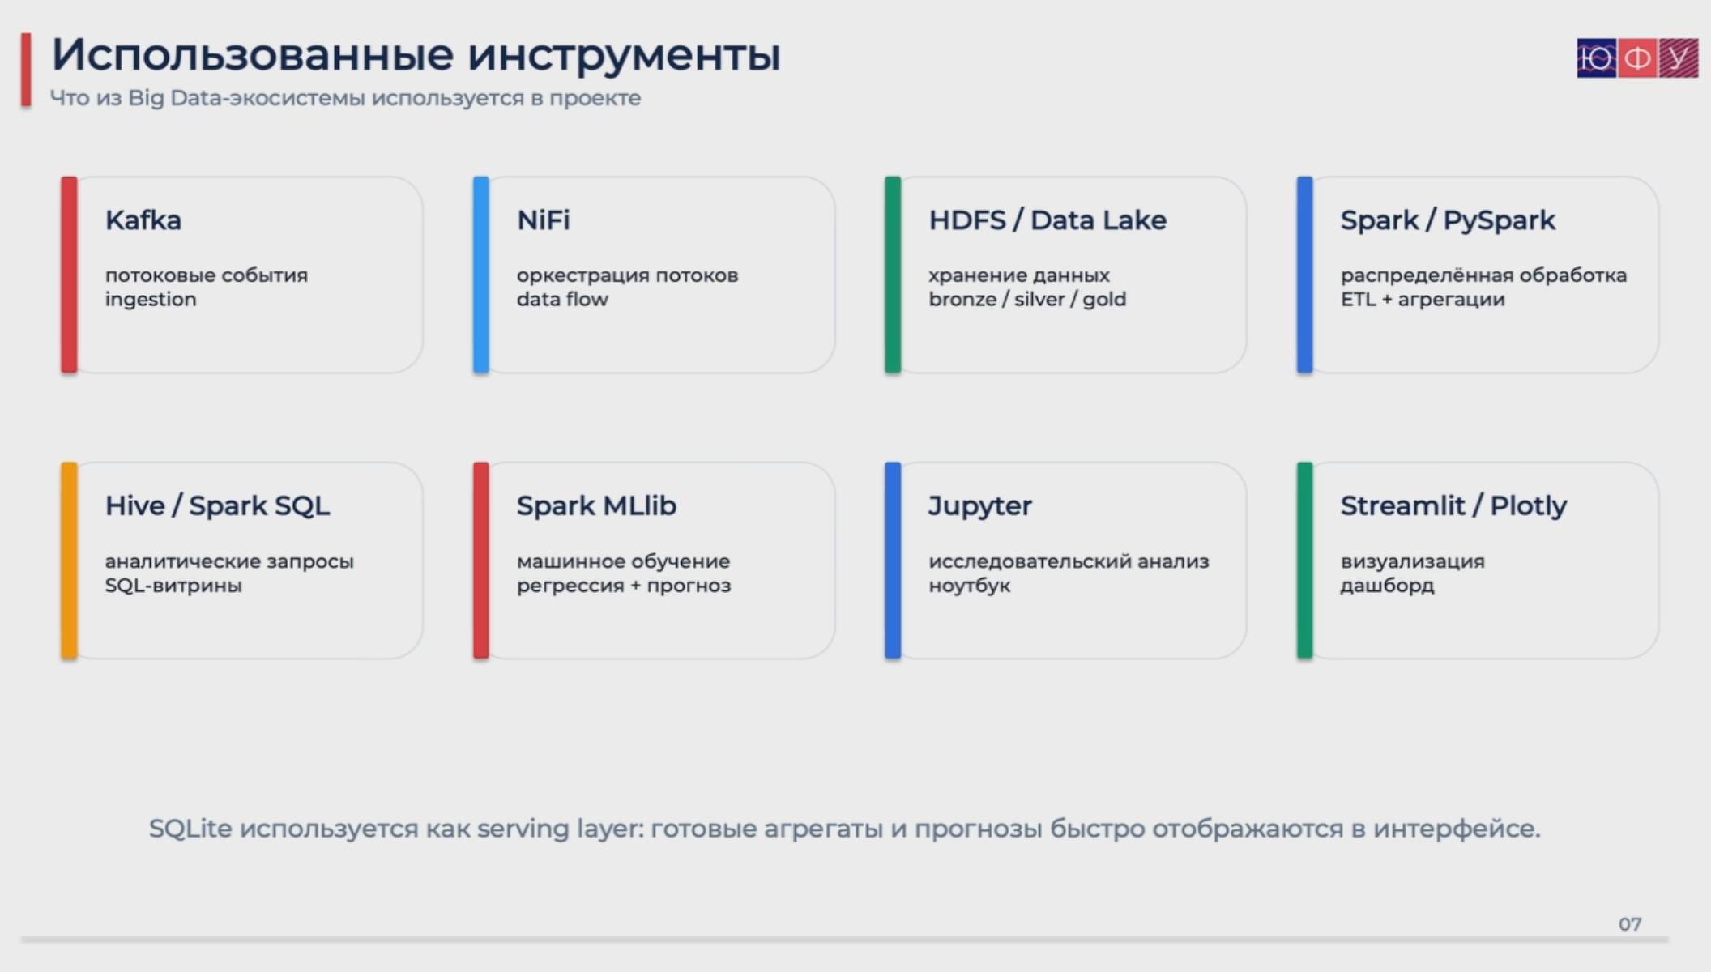

Slide 13
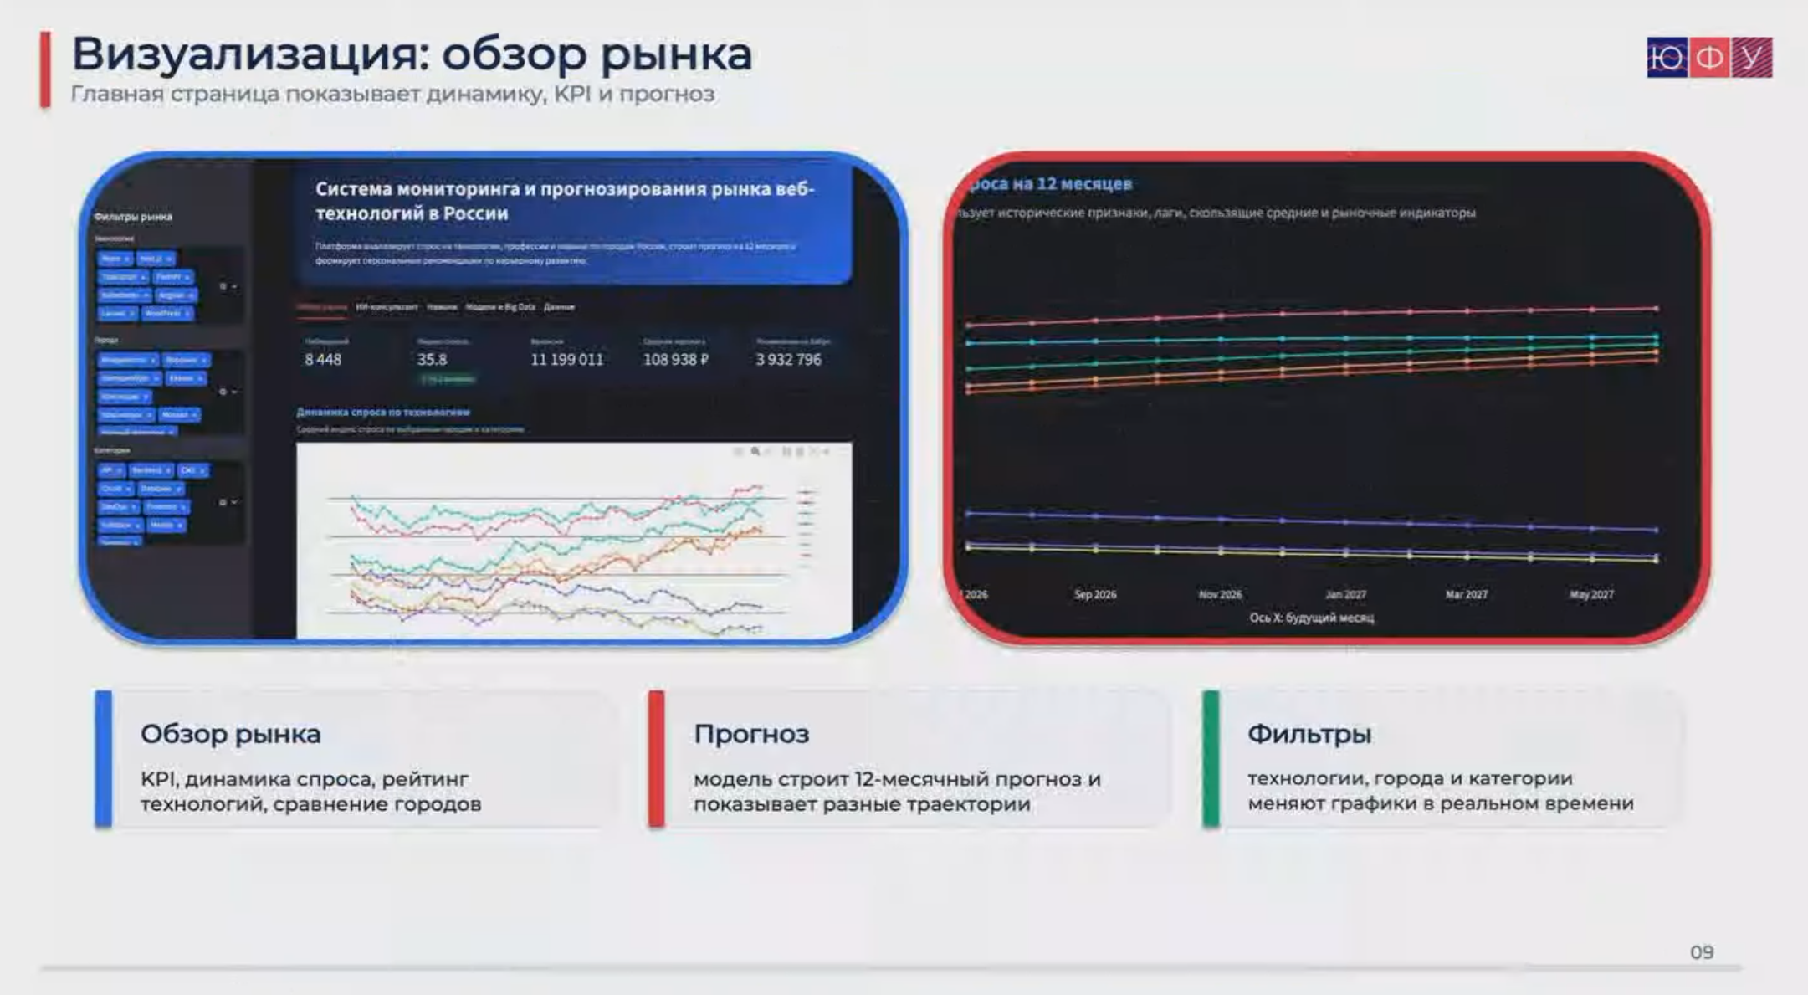

Slide 14
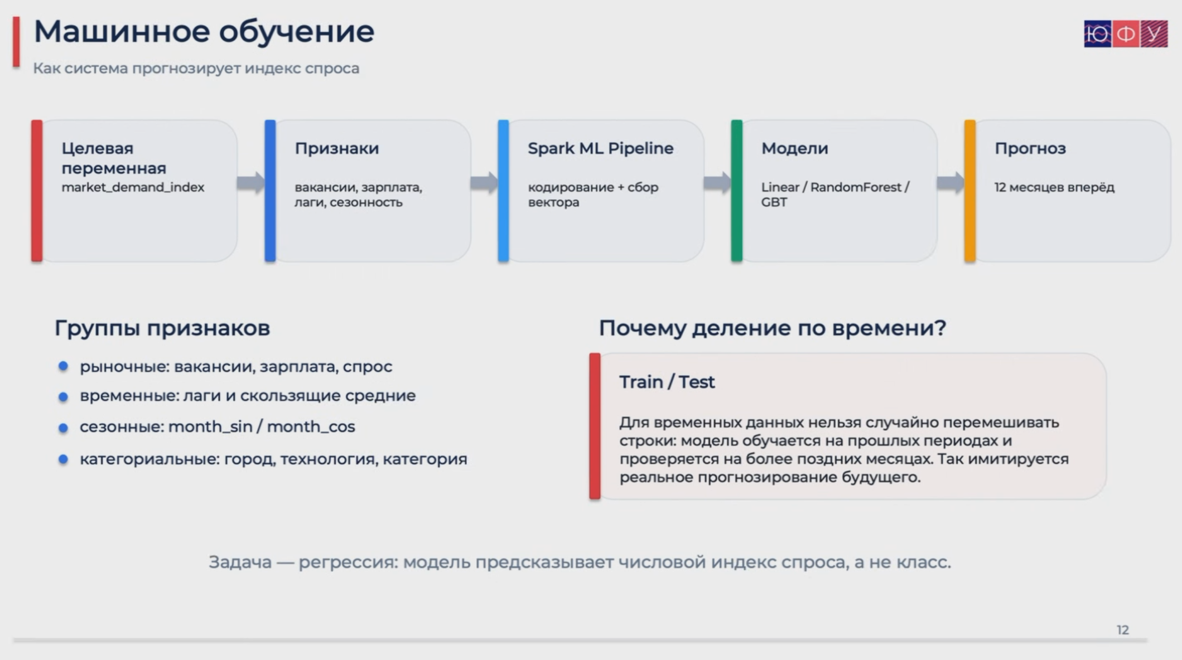

Slide 15
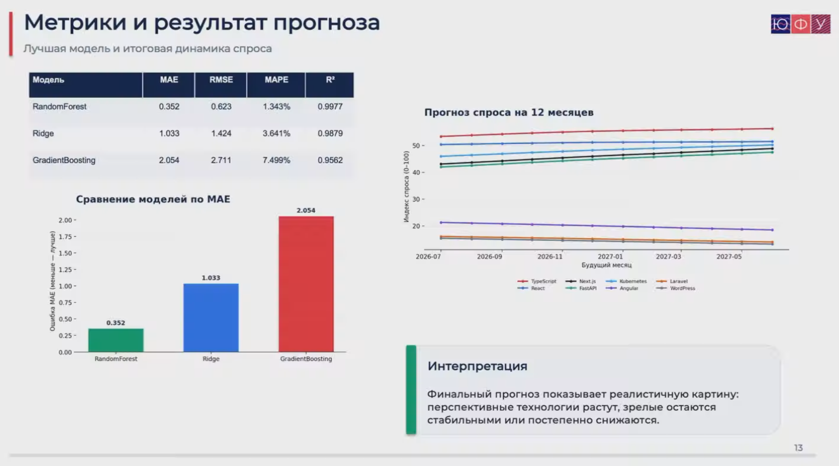

Slide 16


